Slide 1
H29.11.９
第11回副首都推進本部会議
資料２
2019年 Ｇ20サミット首脳会議の誘致について
大阪府政策企画部
大阪市経済戦略局

Slide 3
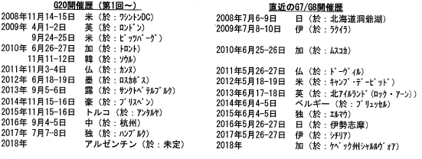
Ｇ20サミットの概要
１ G20サミットの概要
○開催経緯
・リーマン・ショックを契機に発生した経済・金融危機に対処するため、2008年11月、第1回サミットを開催。
・2019年のＧ20サミットが日本で開催される予定。G20サミットの日本開催は初。
・首脳会議のほか、財務大臣会議等の閣僚級会議有り ※現時点で何種類実施されるかは不明
○参加国等 ⇒約35国・機関
・G7（日、仏、米、英、独、伊、加、EU）
・中国、インドネシア、インド、ブラジル、メキシコ、南アフリカ、韓国、豪州、トルコ、アルゼンチン、サウジアラビア、ロシア
・招待国等（6～8カ国、7～8機関）
＊2017年（ドイツ）の例 招待国：ギニア、オランダ、ノルウェー、セネガル、シンガポール
招待機関：国際労働機関（ILO）、経済協力機構（OECD）、国連、世界保健機関（WHO）等
（参考：過去の開催実績）
１

Slide 4
2019年 Ｇ20サミット首脳会議の概要
２ 2019年日本開催の概要
開催時期 | 2019年６月～11月の間で２日間開催。（現時点において開催時期未定） ※設営・開催・撤去等を含んだトータル期間は1～2ヵ月程度
主な 施設条件等 | ○空港 24時間離発着運用が可能であること。多くの専用機を同一空港内に駐機できること。 ○施設 会議場（約100室、約10,000㎡）※単一施設が必須。 国際メディアセンター（10,000㎡） （参考：閣僚会議：会議場（約60室、約6,000㎡） 国際メディアセンター（2,000㎡）） ○宿泊施設 約３０，０００室
費用負担 | ○国 ＝会議運営費、施設改修（仮設対応）等会議開催に必要な経費 ○地元＝歓迎行事や広報、大阪のＰＲなどの地元行事、施設整備（恒久的内容）、警備費（府警） 等
今後の ｽｹｼﾞｭ-ﾙ | 11月13日 開催希望都市の応募締切 ⇒ 応募書類提出後、現地視察を経て、１月～２月頃に開催都市決定の予定 （※開催時期の決定時期は未定）
２

Slide 5

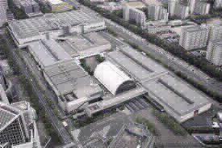
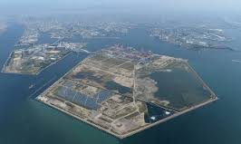



2019年 Ｇ20サミット首脳会議の大阪誘致の意義
３ 誘致の意義
○大阪の都市格の向上
国際政治のダイナミックな動きを子どもをはじめとする府民・市民に間近に感じてもらい、国際都市大阪として成長する
とともに、世界に存在感をアピールすることで、大阪の都市格の向上を図る。
○「世界に貢献する大阪」、「安全・安心なまち・大阪」を世界に発信
2025万博に向けて、ライフサイエンス分野やものづくりなど、大阪・関西の強みを活かし、「世界に貢献する大阪」を発信
するとともに、万全の警備のもと、安全・安心な会議環境を確保することにより、「安全・安心なまち・大阪」を世界に発信
○MICEの戦略的誘致の推進
府・市・経済界・観光局が一体で行う戦略的なMICE推進の取組みの一つとして、大阪経済の活性化や都市魅力の
向上に寄与。（各国政府関係者やプレス、スタッフなど、約3万人が宿泊することから、高い経済効果も見込まれる。）
インテックス大阪
2025年日本万国博覧会
都市格の向上な
ど
2021
ワールドマスターズゲームズ関西
2020東京
オリンピック・パラリンピック
2019 G20サミット首脳会議
2019ラグビーW杯
３

Slide 6
2019年 Ｇ20サミット首脳会議の大阪誘致に係る基本的考え方等
４ 府市の基本的考え方等
■基本的考え方
・G20サミット首脳会議の開催に向け、府・市・経済界が一体となって、オール大阪で取り組む。
■開催会場
・国から示された施設条件を踏まえ、インテックス大阪（大阪市住之江区）を開催会場とする。
■推進体制
・誘致が決定すれば、府・市・経済界による推進組織の設置（30年度の早期の設置）をめざす。
（参考：過去、大阪で開催された国際会議の対応）
・1995APEC：約60名体制（府・市・経済界から各20名程度）
・2008G8財務大臣会合：約30名体制（府・市・経済界から各10名程度）
■費用負担
・会議開催に必要な経費（会議運営費、施設改修費（仮設）のほか、会場のキャンセル対応費用等）は、
基本的には国の負担を求める。
・地元としては、歓迎行事や広報、大阪ＰＲ経費などを、推進組織のメンバーである府・市・経済界で
応分の負担を行う方向で調整。
・その他、地元負担となる警備費（府警）や施設・周辺整備費等については、国に財政的支援を
働きかける。
※それぞれ具体的な経費は、今後精査。
（参考：過去、大阪で開催された国際会議の対応）
・1995APEC：地元開催経費（実行委員会経費）約13億円を、府・市・経済界で均等負担。
・2008G8財務大臣会合：地元開催経費（実行委員会経費）約９千万円を、府・市・経済界で均等負担。
以上の考え方のもと、府市共同でＧ20サミット首脳会議の誘致に向け、国へ応募する。
（閣僚会議の誘致については、首脳会議の誘致結果を踏まえ、判断する。）
４

